Slide 1

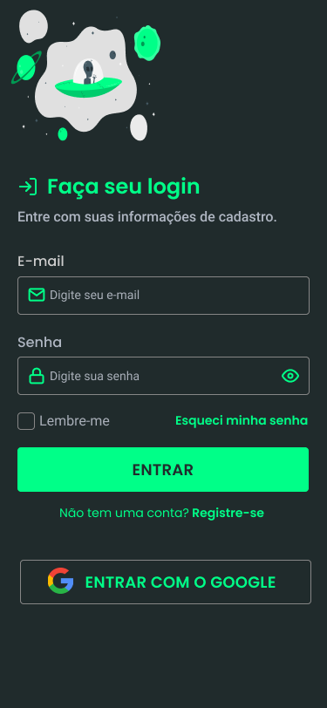












StartCode
Autores
Gabriel Philipe Lima Magalhães, Guilherme Marques Ferreira, João Pedro Carvalho dos Santos, Kauê dos Santos Francisco e Thiago Martins Carvalho.
Orientadora
Prof.ª Msc. Patrícia Moreno Simões Viana.
Introdução
O objetivo do presente estudo é desenvolver uma aplicação multiplataforma com suporte tanto para web quanto para mobile, voltado para área da educação com foco no ensino da lógica de programação para o público geral interessado em aprender os conceitos inerentes a esse tema. Trata-se de um sistema que faz uso da gamificação, pois utiliza-se elementos relacionados a jogos em seu desenvolvimento. Essa abordagem tem como o finalidade proporcionar maior engajamento e motivação por parte dos usuários do sistema, propiciando, assim, um ambiente de aprendizagem mais eficiente, pois com o uso dessa estratégia, torna-se possível o ensino de algoritmos de uma forma mais descomplicada e atrativa.
Metodologias
ReactJS;
ReactNative;
Prisma;
PostgreSQL;
GIT/GITHUB;
Figma;
JavaScript / TypeScript;
Tailwind e
Visual Studio.
Desenvolvimento
As principais funcionalidades desenvolvidas para o programa StartCode são:
Figura 1: Telas de protótipo do programa SCDAS.
Referências
<https://aadas.org/>. Acesso em: 07 de outubro de 2022.
9ª FEIRA DE CIÊNCIAS, TECNOLOGIA E
CULTURA │2022
ETEC PROF.ª ILZA NASCIMENTO PINTUS

